Slide 1

六 一
重构零售生态
实现新零售客户精准营销
门店橱窗突破方案

Slide 2
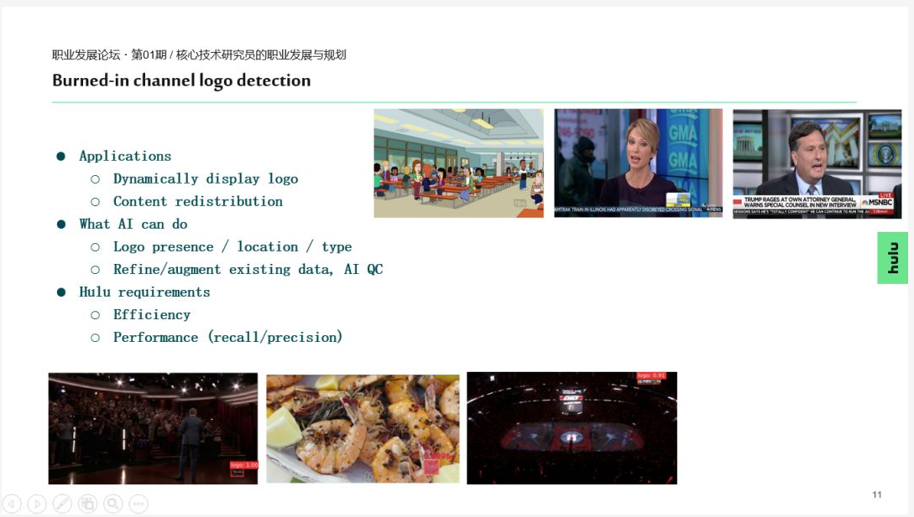
选命题 hulu视频检测

Slide 3
hulu
Logo 目标检测

Slide 4
因为 Hulu 是一个内容平台，有500+内容商为 Hulu 提供内容，在提供内容的时候，提供商会插入很多 logo，由于我们在将这些内容投放到其他平台或频道时，根据投放协议，会加入投放平台的 logo，这样就会有两个 logo 叠在一起，用户体验就会变差。还有就是广告商的需求，比如广告中什么地方出现宝马的 logo，什么地方出现可口可乐的 logo。
我们将HULU的logo识别模型用在我们前端tensoflow.js的模型库里调用，进行对品牌的目标识别进行打分

Slide 5
问题来源，有个品牌方爸爸告诉我，大部分线下没有数据反馈，和电商的操作完全不一样，怎么才能做好线下的布局，什么才是新零售

Slide 6
我们决定做一款成本，极低适配度极高，极速让门店数字化转型的人工智能产品

Slide 7
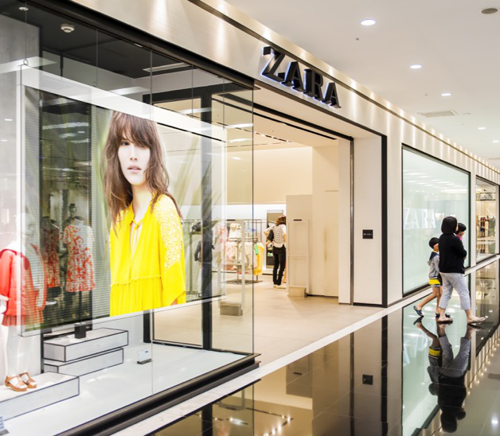
如果注意到，实体店，在显示器投入越来越大
越来越多的显示器代替人工海报

Slide 8
前端Tensorflow.js实现物体识别，0服务器成本
树莓派级电脑测试运行，（感谢chrome v8引擎）
实际成本500元以内实现人工智能互动级别互动
浏览器＋树莓派灵活搭载各种液晶设备

Slide 9
后端
企业视觉陈列部门，效果反馈
开店关店选址流量预测
可供营销行业战略分析

Slide 10
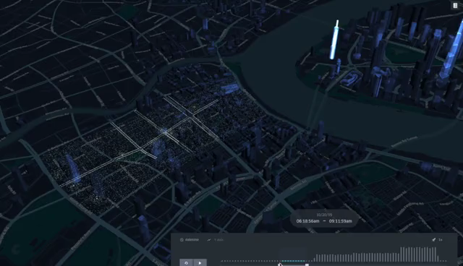

Slide 11
PROBLEM
痛 点
店内营销成本高
货卖不出
客户不进店
数据无反馈

Slide 12
SOLUTION
解 决 方 案
基于顾客画像及行为的个性营销展示
远程内容管理后台实时更新迭代
IDEA
实时数据反馈监测核心指标

Slide 13
MARKET VALIDATION
市场验证
中国2017年快消品零售市场
每年陈列相关费用支出达120-200亿元
依靠人工记录、人工拍照、后台对照片进行人工分析，需要耗费大量时间及人力成本。

Slide 14
MARKET SIZE
市 场 规 模
1800
亿
10000 +
预计2020新零售市场规模
多达上万个可合作品牌

Slide 15
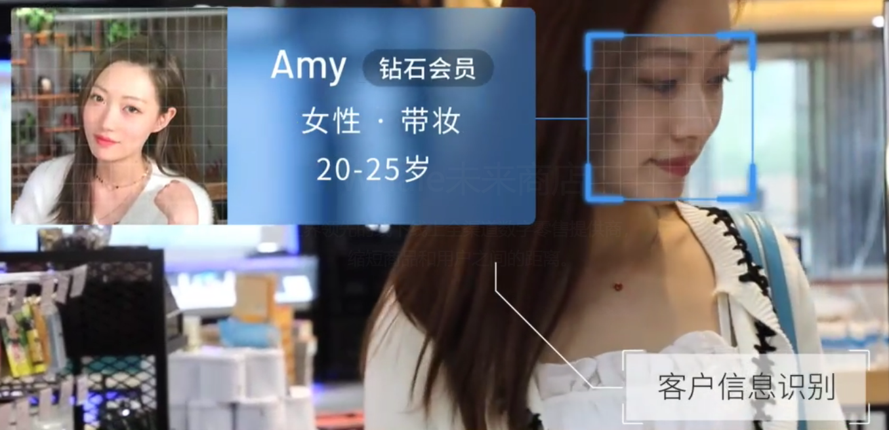
PRODUCT
产 品
信息识别
内容管理
标准化和模版管理
内容分发AI引擎
边缘数字设备

Slide 16
BUSINESS MODEL
商 业 模 式
搭载人工智能化的云服务平台
提供交互化硬件设施
提供数据可视化服务

Slide 17
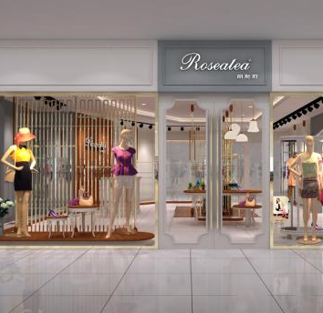
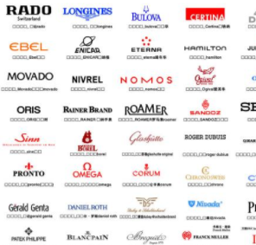
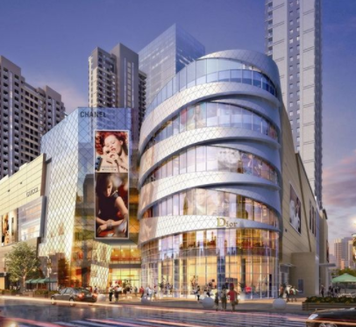
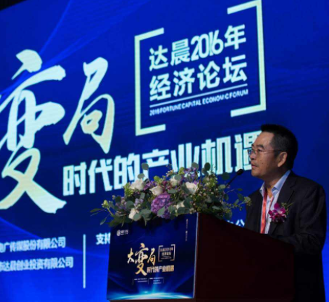
ADOPTION STRATEGY
推广方案
店铺
试用
品牌
合作
购物中心推广
论坛活动
宣传

Slide 18
COMPETITION
竞争对手分析
效益
六 一
门店内数字化营销公司
价格
CRM管理系统公司
传统数据服务厂商

Slide 19
COMPETITIVE ADVANTAGE
竞争优势
橱窗营销
应用成本更低
实时推荐
提高获客效率
交互设计
优化线下体验
精准识别
驱动消费转化

